Slide 1
第八章 实验4 模糊测试工具设计与开发
中国科学院软件研究所

Slide 2

目标及方案（15分钟）
目标：开发实用型模糊测试工具
典型应用
程序
模糊测试例生成模块
测试例自动化执行模块
Python模糊测试框架
模块组合代码优化
报告结果生成模块
运行时异常监控模块
Fusil模糊测试框架重写
多对象支持的模糊测试工具
内存动态监测

Slide 3
任务1
模糊测试例生成模块（45分钟）

Slide 4
任务概述
描述：修改原数据生成模糊测试例
要求：
1. 编写C程序修改原数据；
2. 编写shell程序自动生成模糊测试例
输入：原数据 iscas.pdf
输出：修改后的iscas_1.pdf
参数：./fuzz filelength offset value ./iscas_$n.pdf
知识点：
C语言编程；gcc；cp；du；xxd；head；

Slide 5
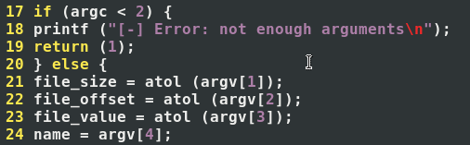
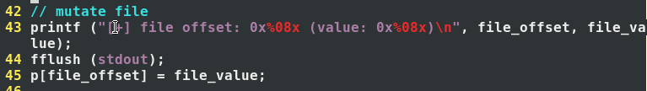
示例代码
参数处理
文件修改生成测试例

Slide 6
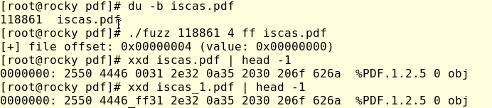
示例代码
文件修改后效果

Slide 7
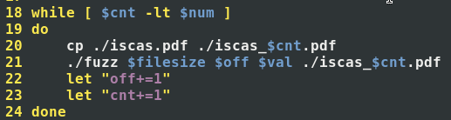
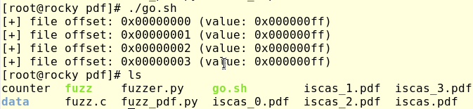
示例代码
自动化生成测试例
自动化生成测试例结果

Slide 8
任务2
测试例自动化执行模块（25分钟）

Slide 9
任务概述
描述：自动化执行模糊测试例
要求：
1. 编写Python程序列出上节中生成的所有模糊测试例
2. 编写Python程序运行每个模糊测试例；
输入：所有的修改后的pdf文件
输出：pdf执行界面
参数：python fuzz_pdf.py
知识点：
Python语言编程；python os库

Slide 10


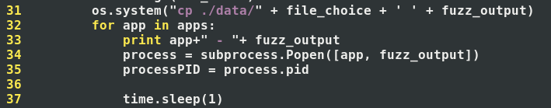
示例代码
列出模糊测试例
文件修改生成测试例

Slide 11
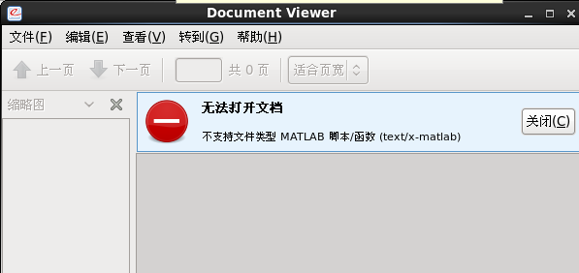
示例代码
执行结果

Slide 12
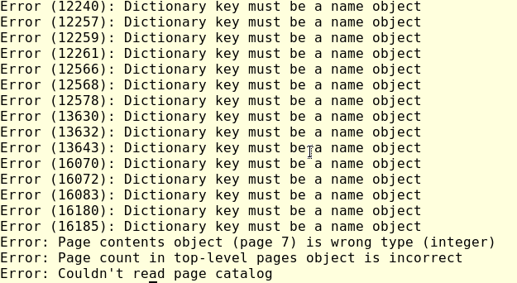
示例代码
执行结果

Slide 13
任务3
运行时异常监控模块（30分钟）

Slide 14
任务概述
描述：自动化执行模糊测试例
要求：
1. 编写Python程序判断模糊测试例是否崩溃
2. 编写Python程序判断结果执行的输出情况
输入：所有的修改后的pdf文件
输出：是否还在运行
参数：python fuzz_pdf.py
知识点：
Python语言编程；python os库

Slide 15
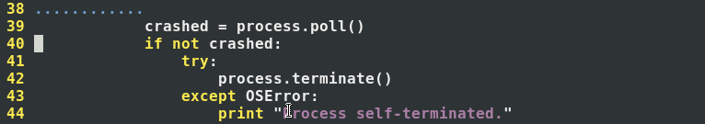
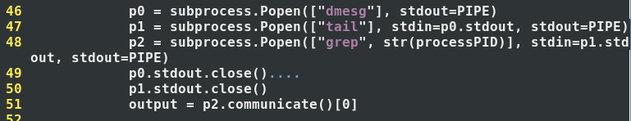
示例代码
判断是否崩溃
检测崩溃效果

Slide 16

示例代码
模糊测试例关闭

Slide 17
任务4
报告结果生成模块（10分钟）

Slide 18
任务概述
描述：格式化结果输出
要求：
1. 编写Python程序输出结果内容
2. 编写Python程序保存有问题的pdf文件
输入：所有的修改后的pdf文件
输出：执行过程及结果输出
参数：python fuzz_pdf.py
知识点：
Python语言编程；python os库

Slide 19
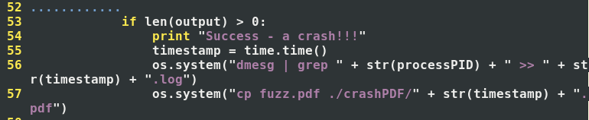
示例代码
结果查找与输出

Slide 20
任务5
模块组合代码优化（10分钟）

Slide 21
任务概述
描述：将上述代码合并成独立程序并优化
要求：
1. 将前面几个任务的代码合并优化
2. 形成独立的模糊测试检测工具
输入：独立的原pdf
输出：执行过程及结果输出
参数：python fuzz_pdf.py
知识点：
Python语言编程；Python os库

Slide 22
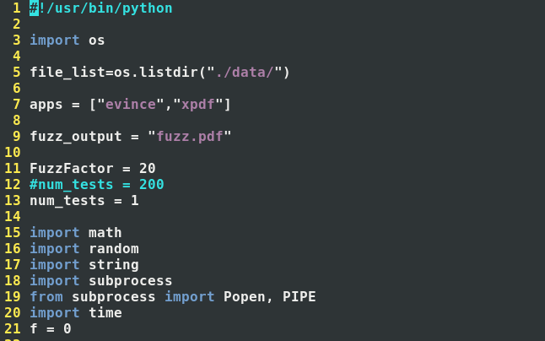
示例代码
独立模糊测试程序

Slide 23
任务6
Python模糊测试框架（10分钟）

Slide 24
任务概述
描述：安装和配置Python Fuzzing Module Fusil
要求：
1. 安装Fusil模块
2. 安装Python-Ptrace模块
3. 添加fusil用户及用户组
知识点：
Python Fuzzing Module Fusil环境配置

Slide 25
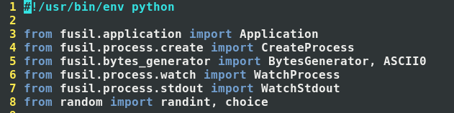
示例代码
Python Fuzzing Module Fusil环境配置

Slide 26
任务7
Fusil模糊测试框架重写（35分钟）

Slide 27
任务概述
描述：使用Python Fusil模块重写pdf浏览器模糊测试工具
要求：
1. 使用Python Fusil重写pdf浏览器
2. 直接在程序中进行模糊测试例变异
知识点：
Python Fuzzing Module Fusil环境开发

Slide 28
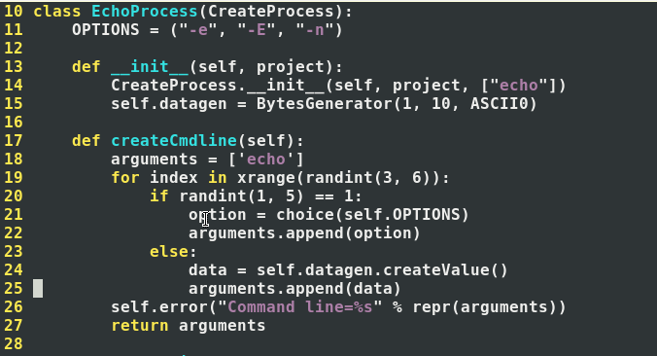
示例代码
Python Fusil使用

Slide 29
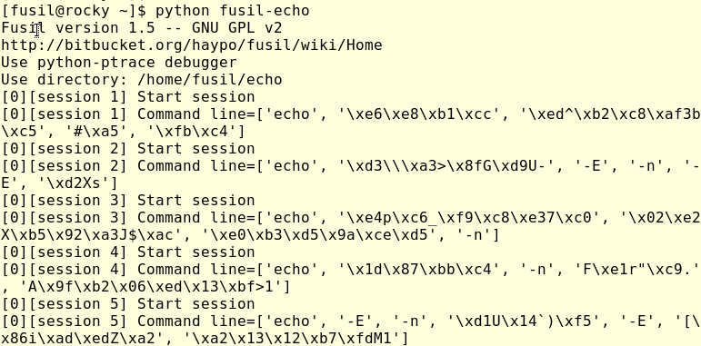
示例代码
Python Fusil运行结果示例

Slide 30
挑战任务1
多对象支持的模糊测试工具

Slide 31
任务概述
描述：扩展基于Python Fusil的模糊测试工具，实现多对象并发模糊测试支持
要求：
1. 使用Python Fusil实现多种类型应用的模糊测试工具
2. 多线程方式实现多类型模糊测试工具
知识点：
Python Fuzzing Module Fusil；Python多线程

Slide 32
挑战任务2
内存动态监测

Slide 33
任务概述
描述：使用Kmemcheck、Kmemleak等动态监测工具对有问题的pdf、mp3、avi等浏览器进行内存使用情况分析
要求：
1. 使用Kmemcheck、Kmemleak等工具进行动态分析
2. 分析崩溃程序的内存使用情况
知识点：
动态漏洞检测工具Kmemcheck、Kmemleak

Slide 34
谢谢 !

